Slide 1
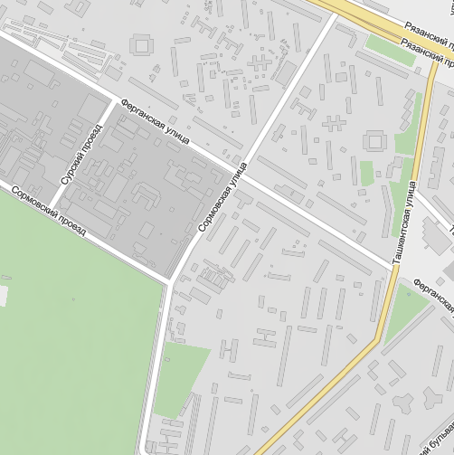
ЗелАО
ПРОИЗВОДСТВЕННОЕ НАЗНАЧЕНИЕ
ОБЩЕСТВЕННОЕ НАЗНАЧЕНИЕ
СВАО
ТЕРРИТОРИЯ КРТ № 53
«ВЫХИНО»
СЗАО
САО
ВАО
33 900 кв.м
33 900 кв.м
ЗАО
ЦАО
суммарная поэтажная площадь в ГНС
суммарная поэтажная площадь в ГНС
ЮВАО
3,94 ГА
общая площадь КРТ
67 800 кв.м
суммарная поэтажная площадь в ГНС
площадь существующей застройки - 14 798 кв.м
ЮЗАО
ЮАО
ТиНАО
ГУП «Автодормехбаза»
Жилье
ТЦ
ТЦ
Склады
Станция скорой помощи, поликлиника
Автостоянка и гаражи
Сурский пр-д
920 м
Стоянка грузового транспорта
Юго-восточная
МОЭК
Офисы, склады
АЗС
УВД ЮВАО
Сборка мебели,
склады
Автостоянка
1271
Складская база
УСЛОВНЫЕ ОБОЗНАЧЕНИЯ:
рабочих мест
Кузьминское кладбище
Сормовский пр-д
границы территории КРТ
701,7 млн
выкуп земельно-имущественного комплекса, в т.ч.
дома, включенные в Программу реновации жилищного фонда в городе Москве
планируемая общественно-деловая застройка
425,66 млн
выкуп земельных участков
планируемая производственная застройка
276,05 млн
выкуп объектов капитального строительства

